Slide 1
Application de Gestion de la Comptabilité (GestCompta)

Slide 2
SOMMAIRE
Contexte et Objectif
Problématique & solution
Sommaire
Méthode et technologie
SOMMAIRE
Fonctionnalités de la solution
Interfaces UI

Slide 3
Contexte & objectif
C'est dans le soucis d'optimiser la gestion des données comptable, en mutualisant les intrants, que la Direction Financière à travers le Service Comptabilité a consulté le Département Recherche et développement.
Objectif
Afin de mettre en place une application de gestion de la comptabilité, permettant l'importation, l'actualisation, la mutualisation des données comptables, et la visualisation des tableaux de bord opérationnels.
Contexte

Slide 4


Problématique et Solution
Problématiques
Solutions
Traitement non automatisé
Traitement automatisé
Utilisation de plusieurs fichiers excel
Sauvegarde des données
Difficulté à sortir les états statistiques et l’historique des opérations
Génération des etats et statistiques
Difficulté à minimiser les erreurs, la redondance d’informations
Suivi et Historique des opérations comptables
Absence de sauvegardes des données
Fiabilité, sécurité et centralisation des données
Manque de fiabilité dans la gestion comptable

Slide 5
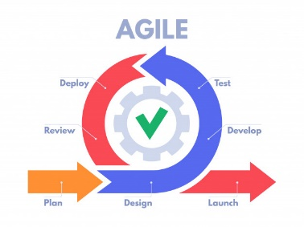




Méthode & Technologie
Methode
Méthode agile UP
Modelisation UML
Technologies
Base de données (SGBD)
Backend
Frontend
LARAVEL 6
MySQL MariaDB
Vue JS
Application Web de gestion de la comptabilité (GestCOMPTA)

Slide 6
Les fonctionnalités de la solution
Liste des engagements
Recherche multicritères
Importation des engagements
Ajout des OP à l'engagement
Actualisation des engagements
Engagements
Ordonnances de paiement
Liste des OP
Ajout d'une OP à un engagement
Validation ou Annulation de l'OP
Liste des fournisseurs
Détails des fournisseurs (liste des engagements, liste des ordonnances de paiement)
Impression situation des fournisseurs
Impression situation du fournisseur
Fournisseurs
Bordereaux
Saisie des journées comptables
Impression des bordereaux

Slide 7
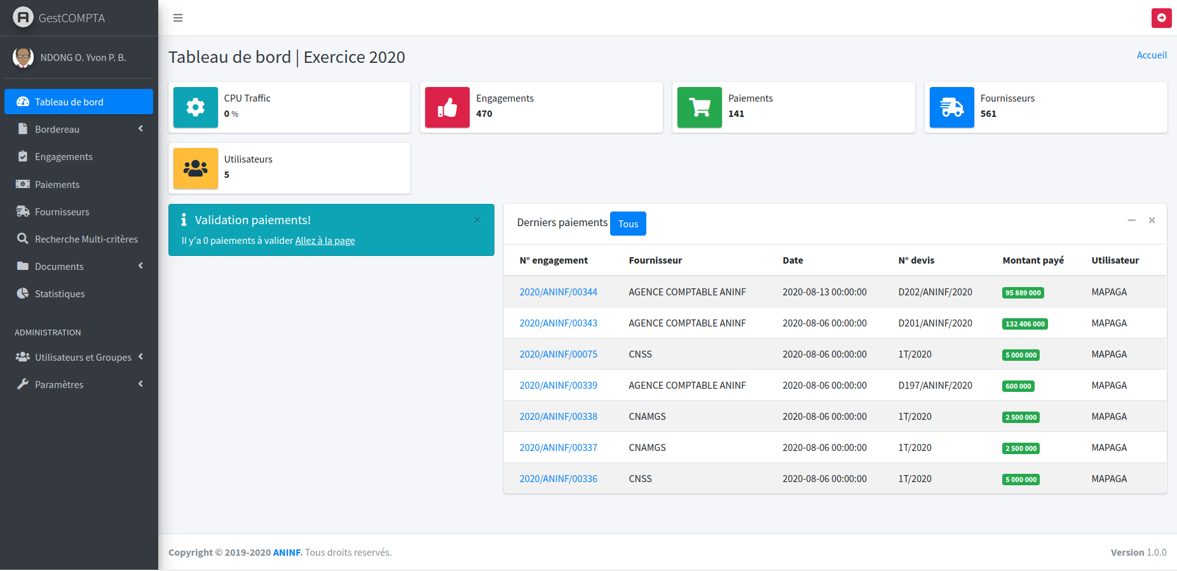
Interfaces UI
Tableau de bord

Slide 8
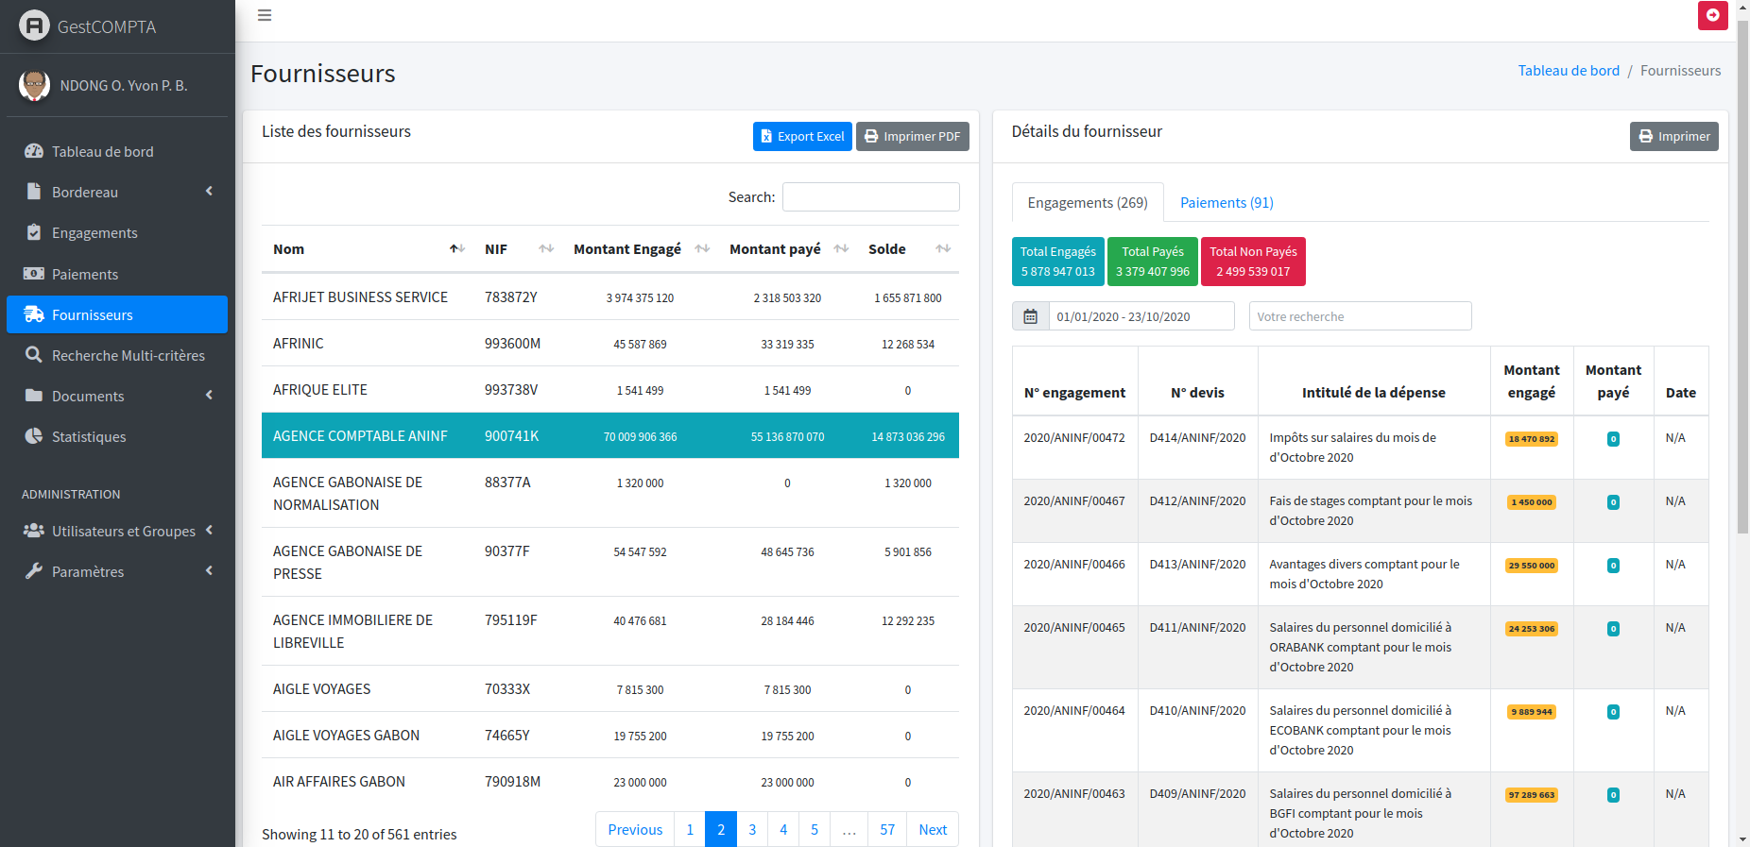
Interfaces UI
Fournisseurs et Détails fournisseurs

Slide 9

Démonstration
http://gestcompta.aninf.rag

Slide 10
Merci pour votre Attention…

